Slide 1
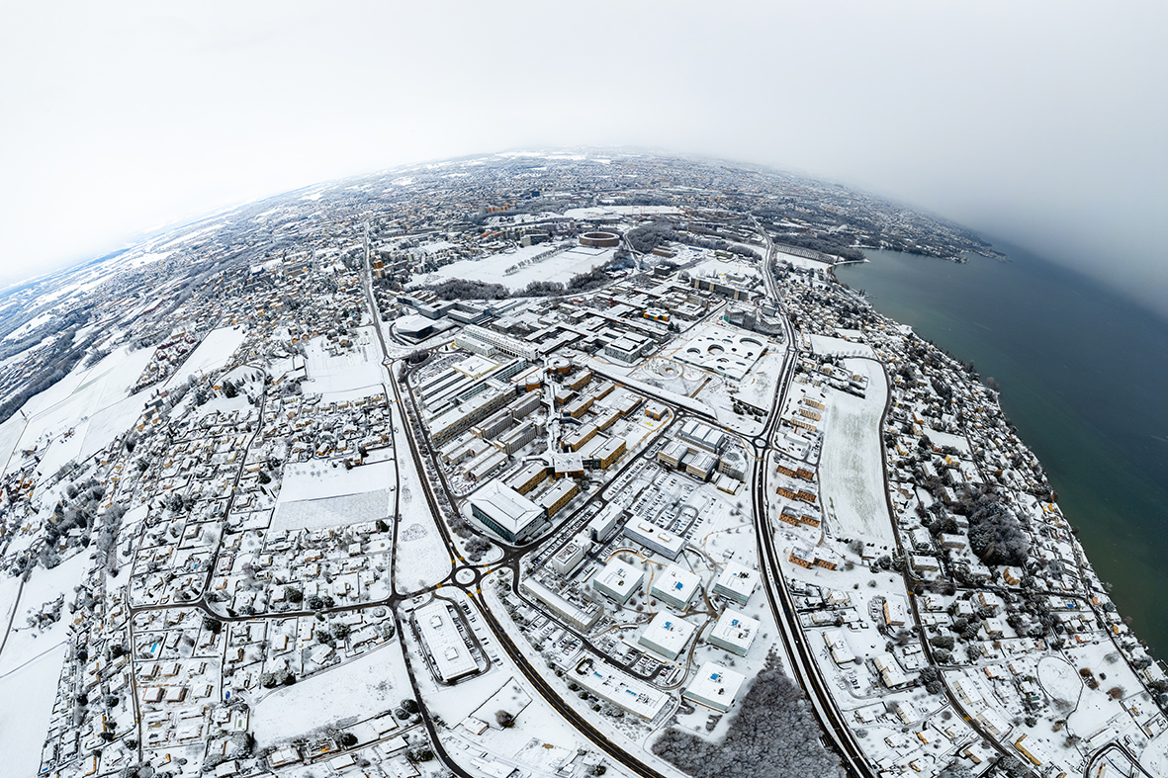
The Climate and Sustainability Strategy
EPFL - 2030
Gisou van der Goot
VPT
20.04.2023

Slide 2




A living document !
2030 Climate & Sustainability Strategy
First published strategy
Meant to evolve with time, becoming more precise and ambitious

Slide 3
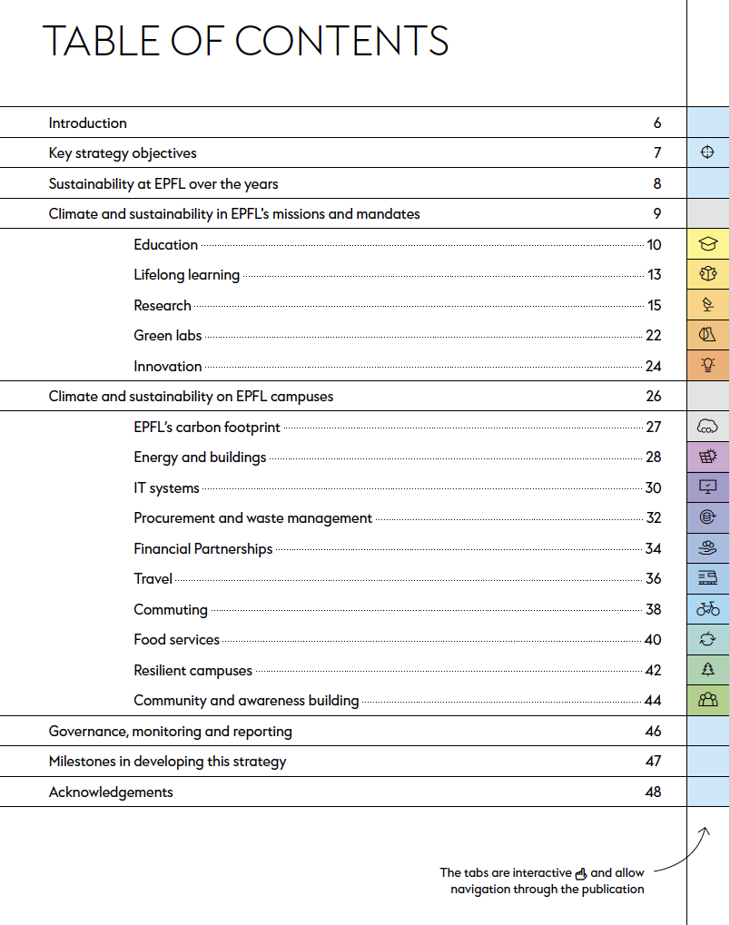
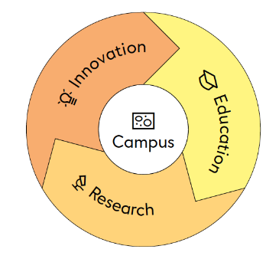
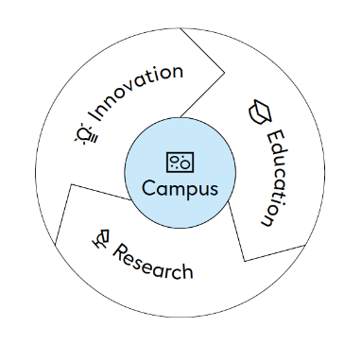
A 360° view
2030 Climate & Sustainability Strategy

Slide 4
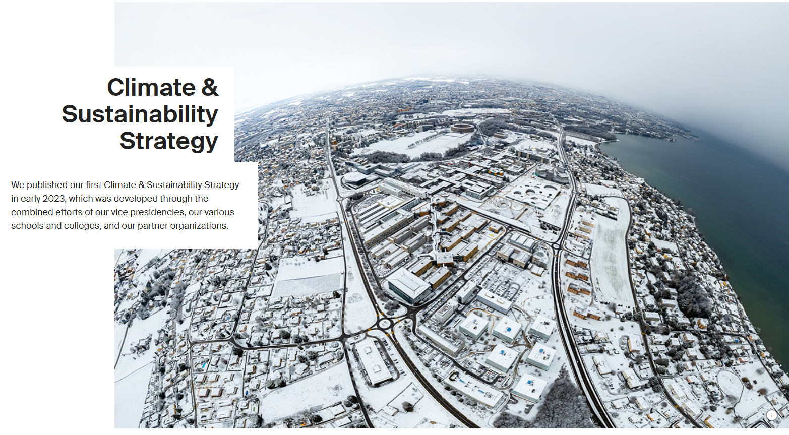
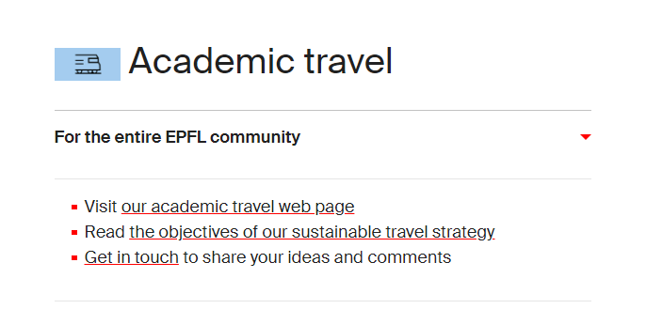
New eco-friendly EPFL Sustainability website

Slide 5
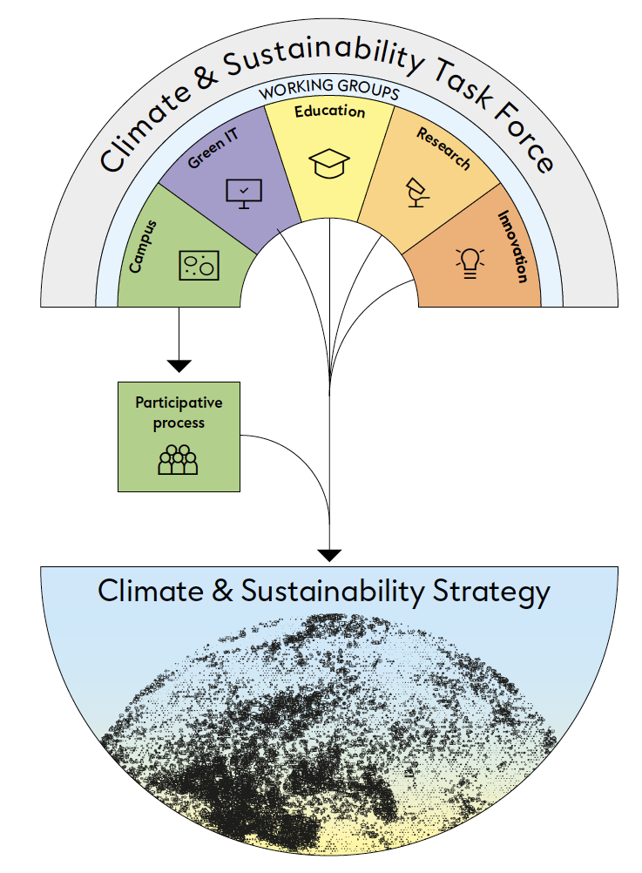
A participative process from 2019 to 2022
5
2030 Climate & Sustainability Strategy

Slide 6
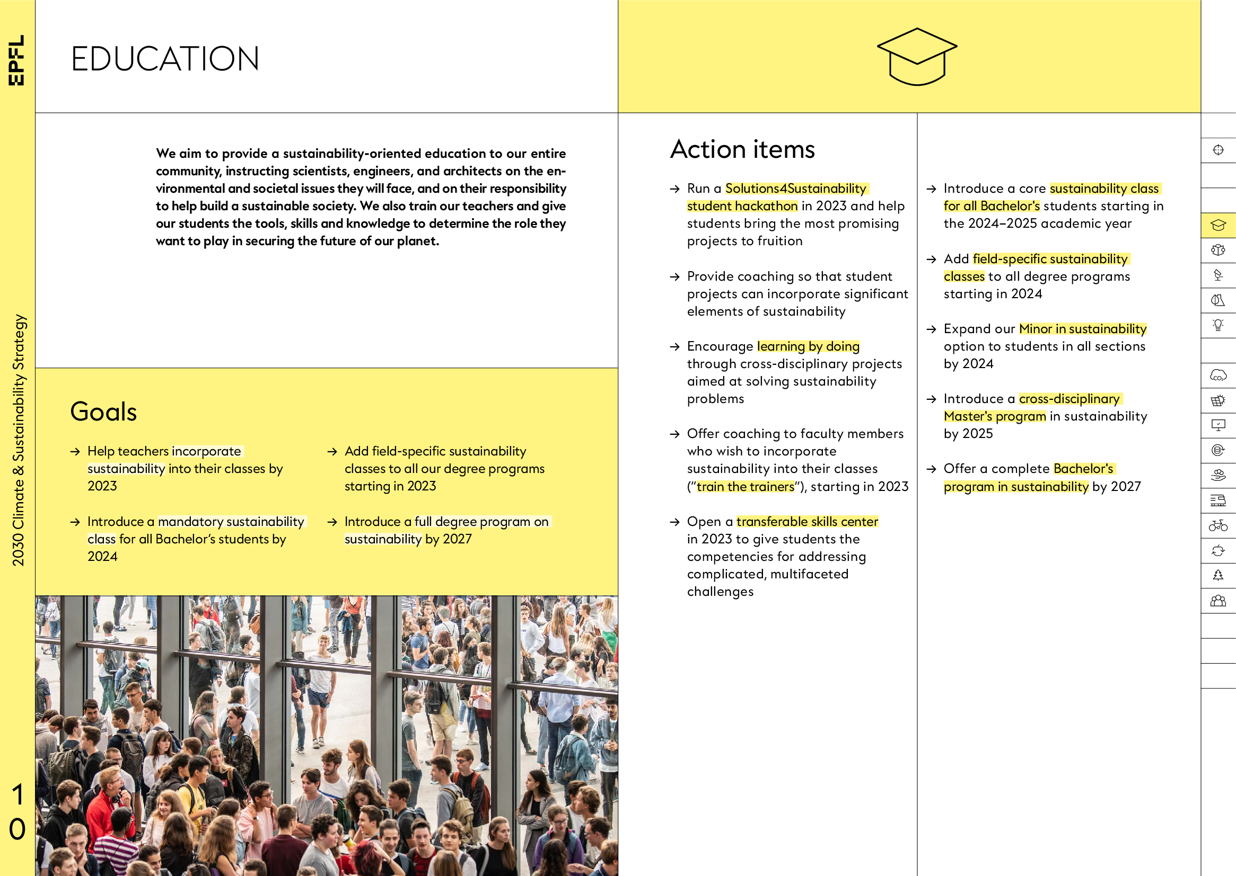


Slide 7
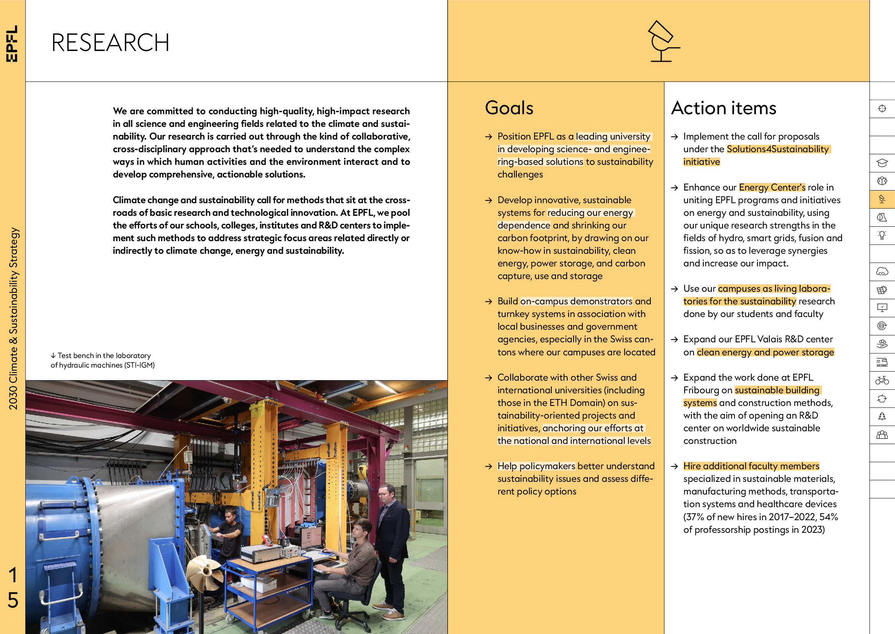

Slide 8
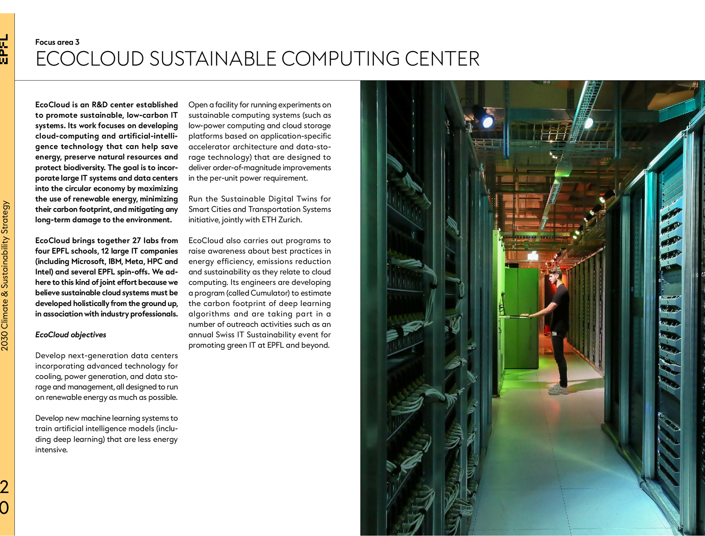
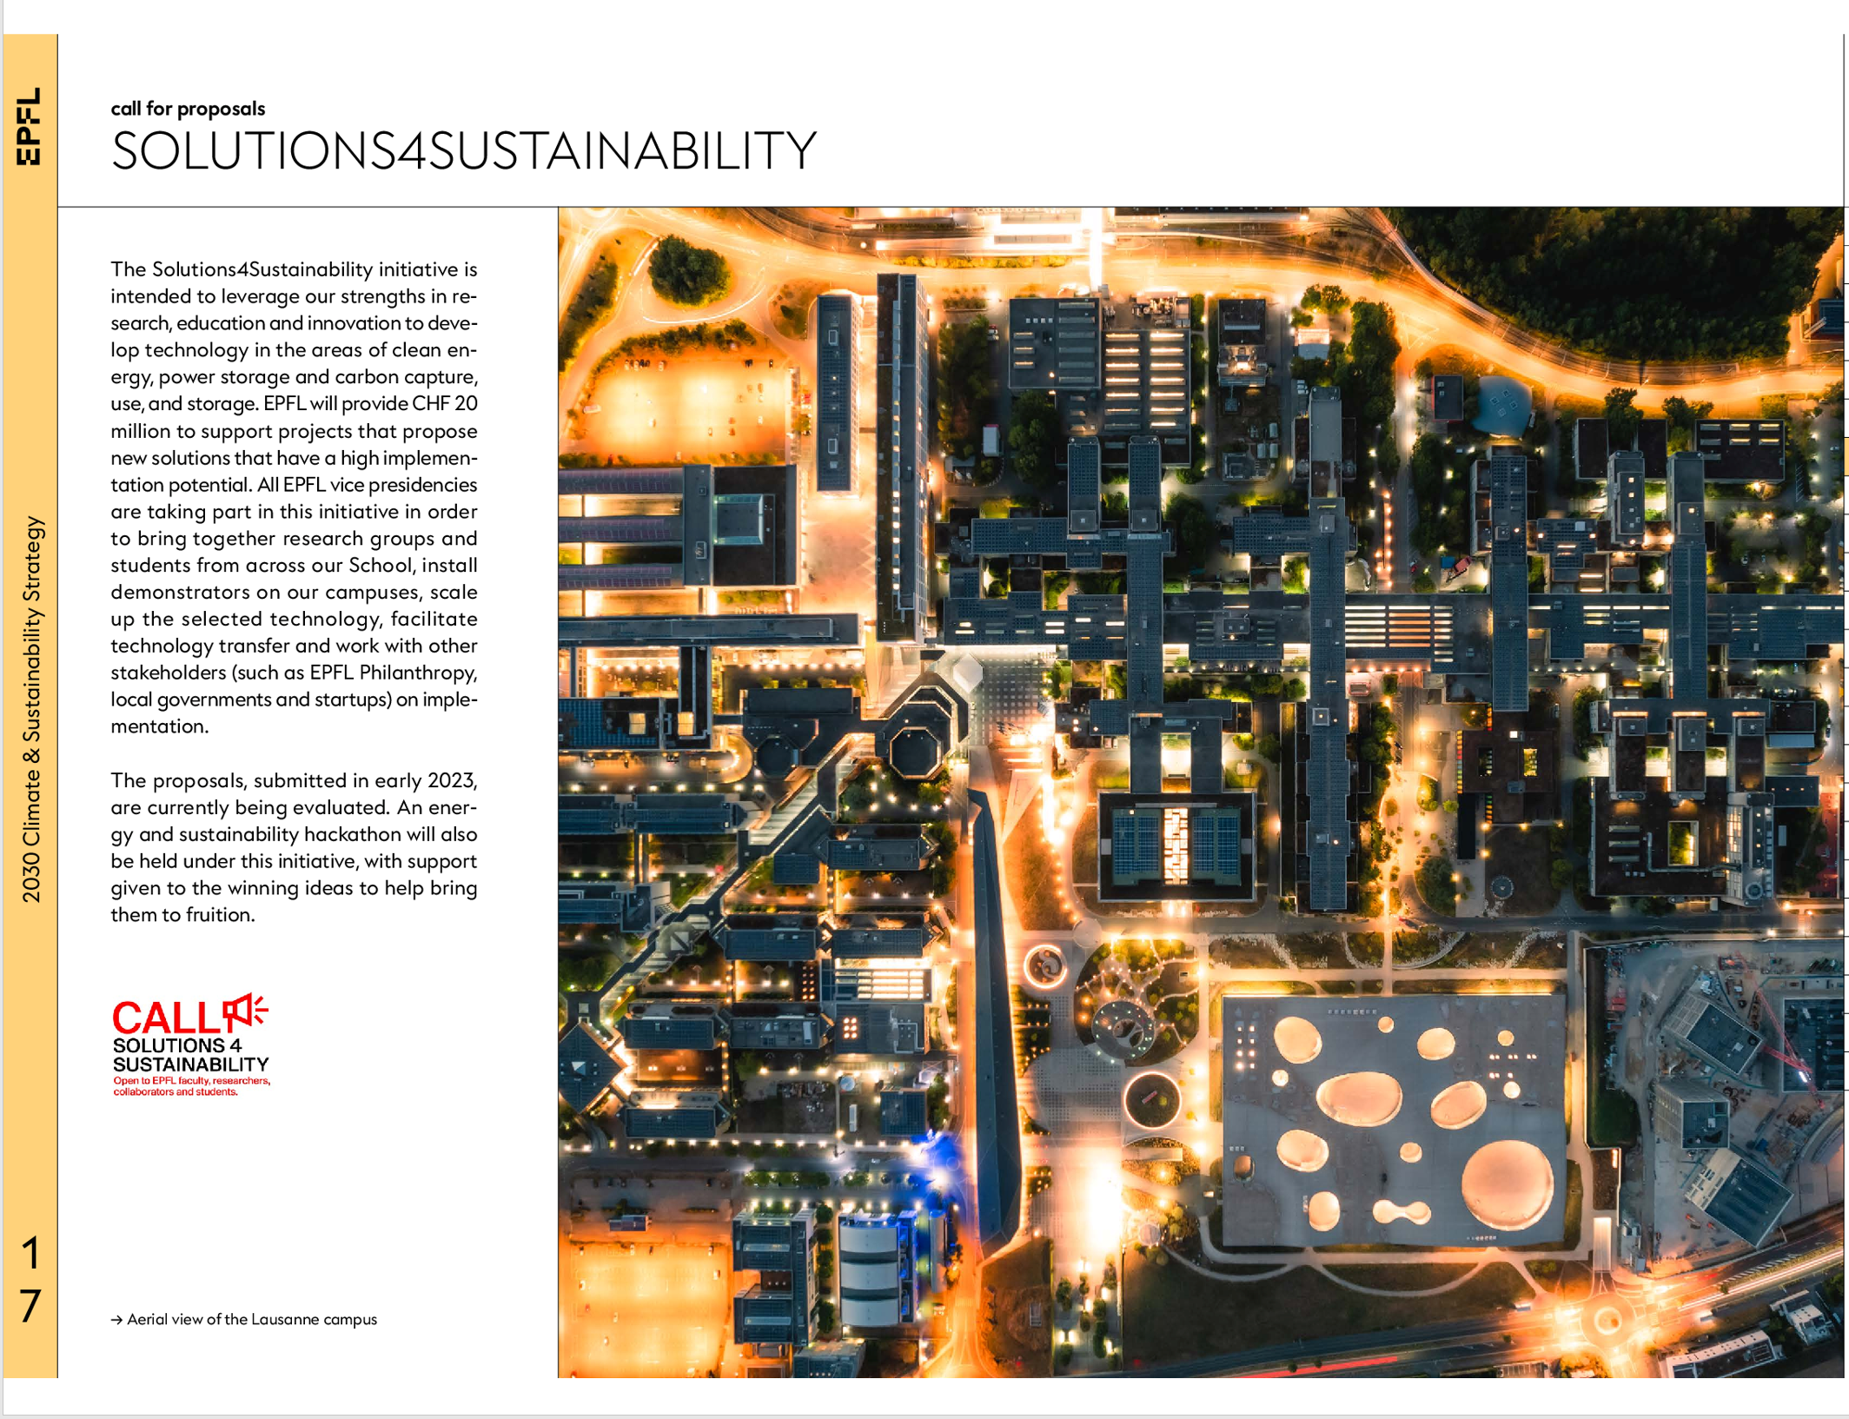
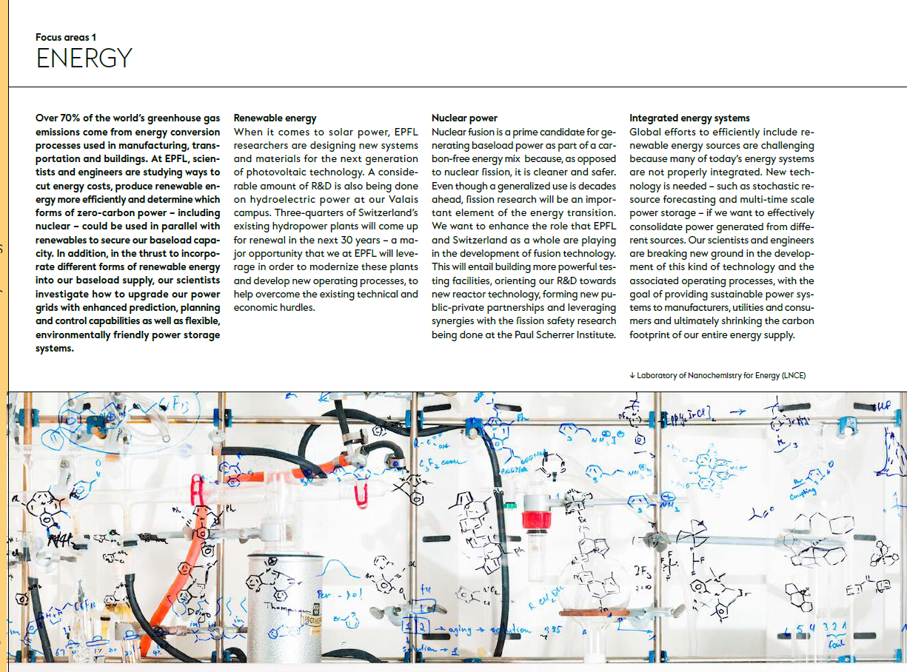
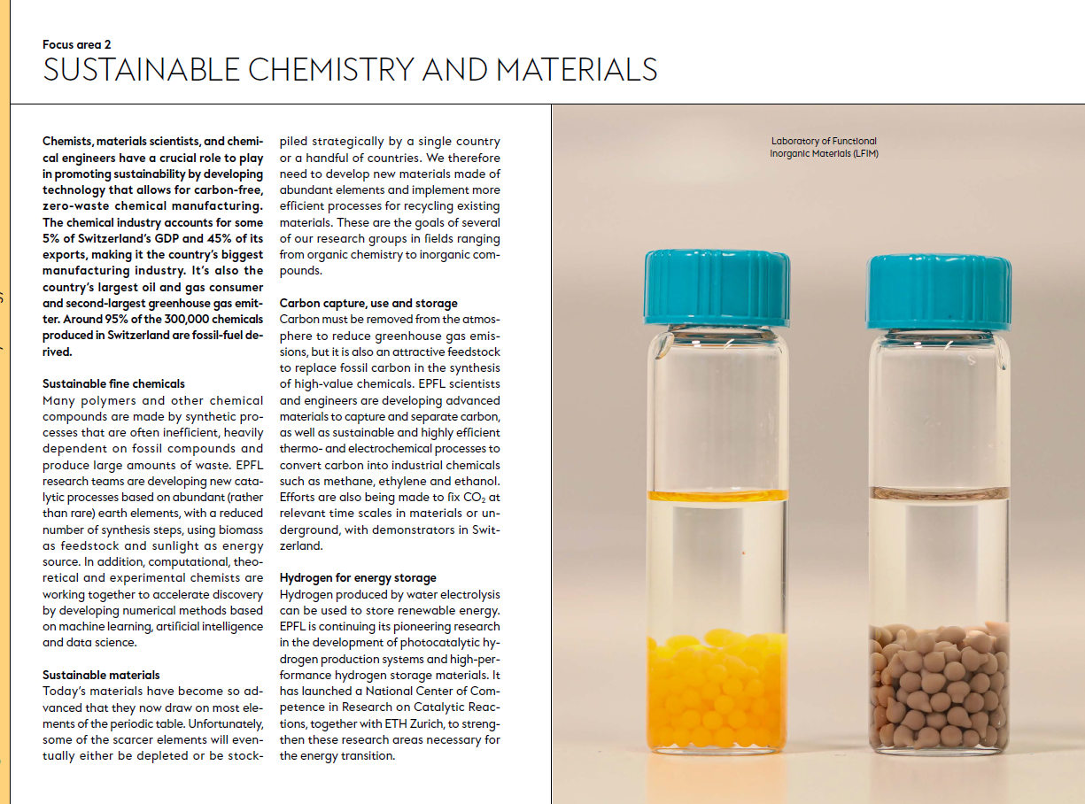
Some examples of research activities at EPFL

Slide 9
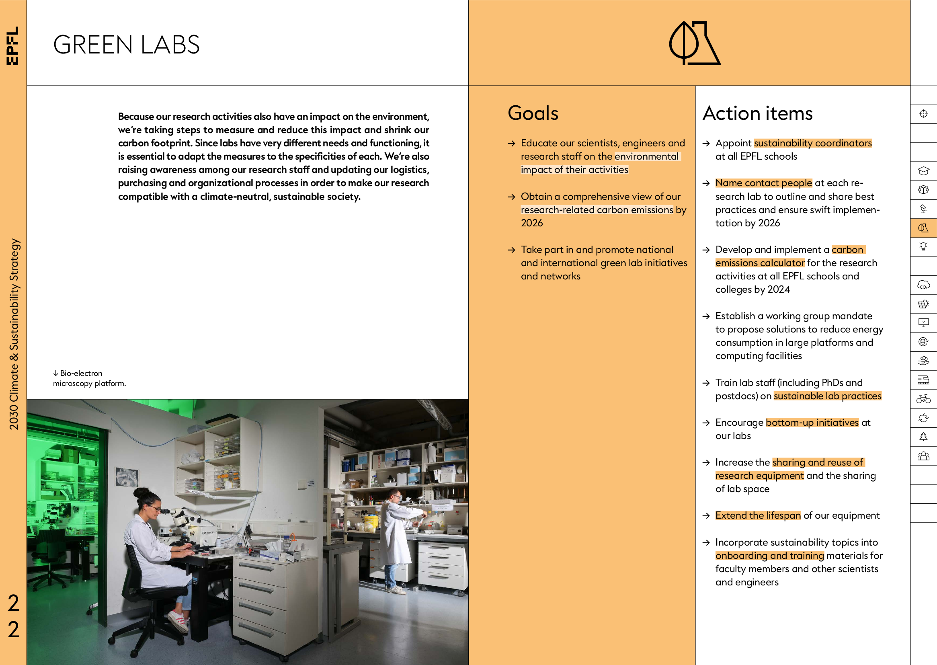
Research on sustainability issues but also sustainable research

Slide 10
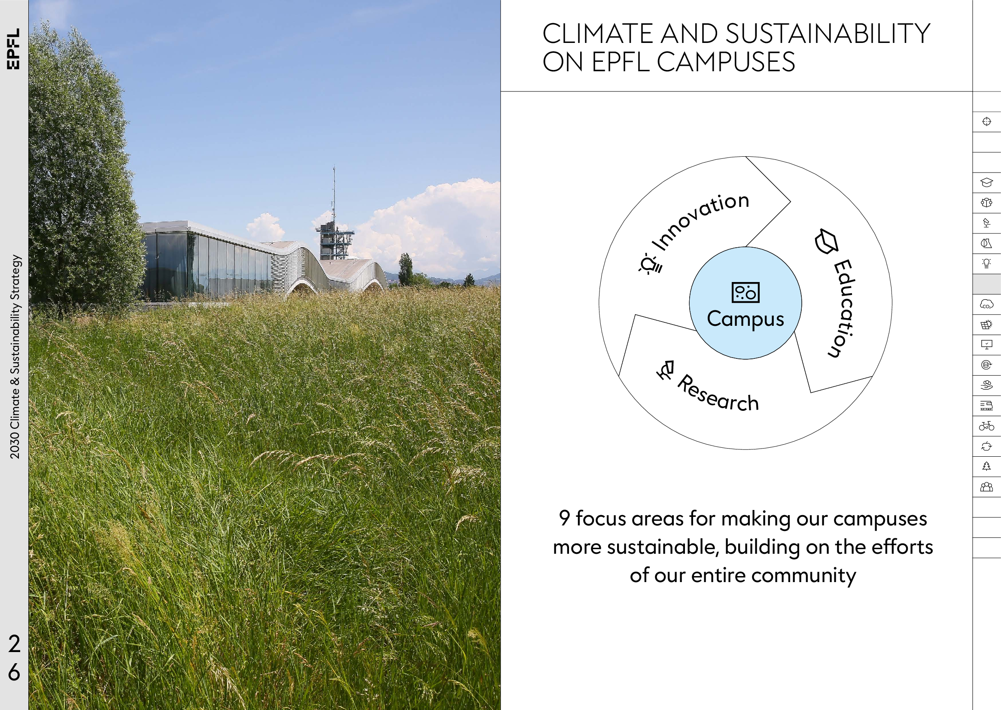

Slide 11
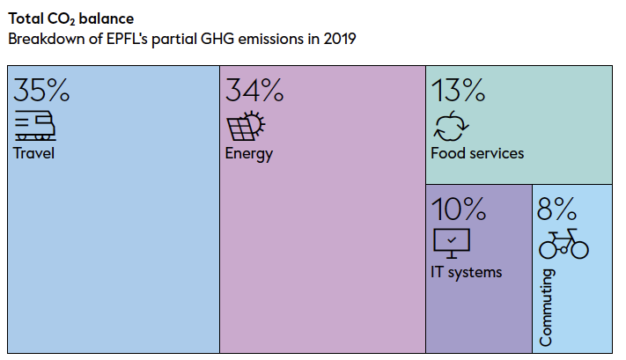
EPFL’S CARBON FOOTPRINT
Cutting our carbon emissions
is our top priority
11
2030 Climate & Sustainability Strategy

Slide 12
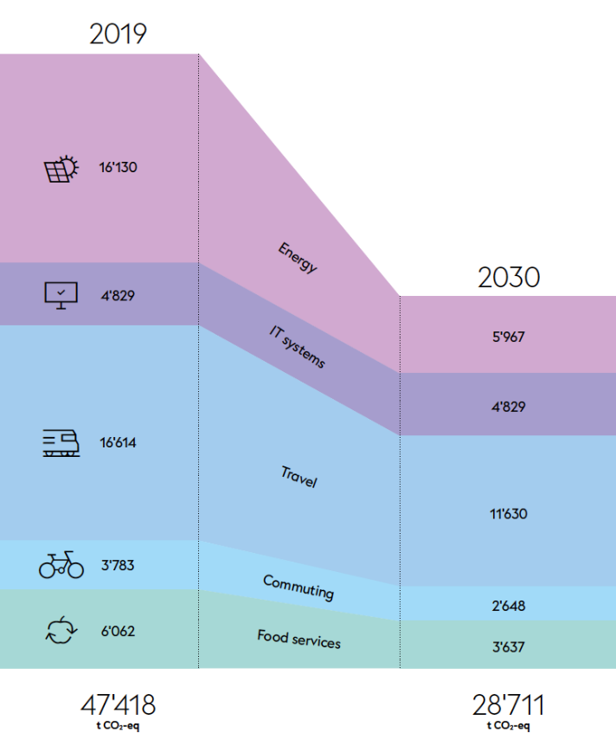
CO2 emissions: objectives of reduction
12
CO₂ emissions reduction targets by 2030
To decrease our carbon footprint, we need more suffiency!
CO₂ is not the only problem
Depletion of natural resources (energy, water and abiotic resources,…)
Social sustainability
Loss of biodiversity

Slide 13
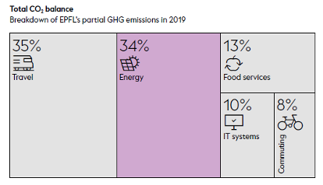
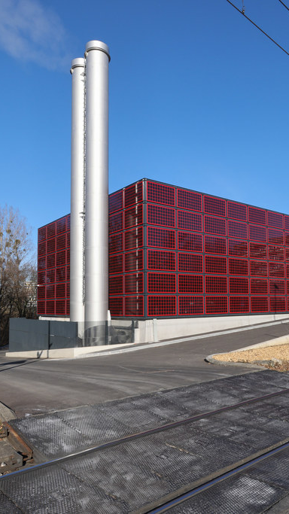
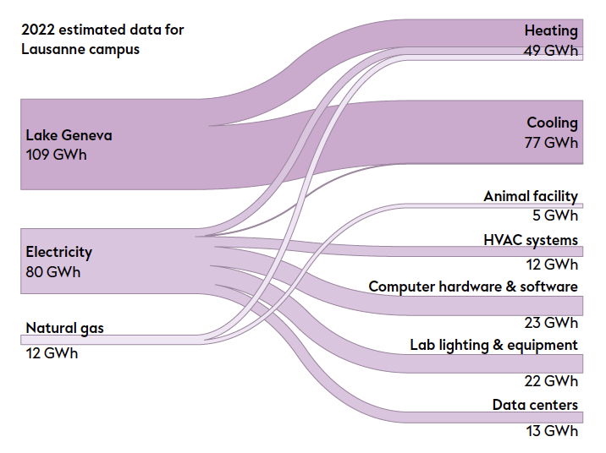
EPFL-Ecublens is an oil-free campus
13
ENERGY AND BUILDING
2030 Climate & Sustainability Strategy

Slide 14
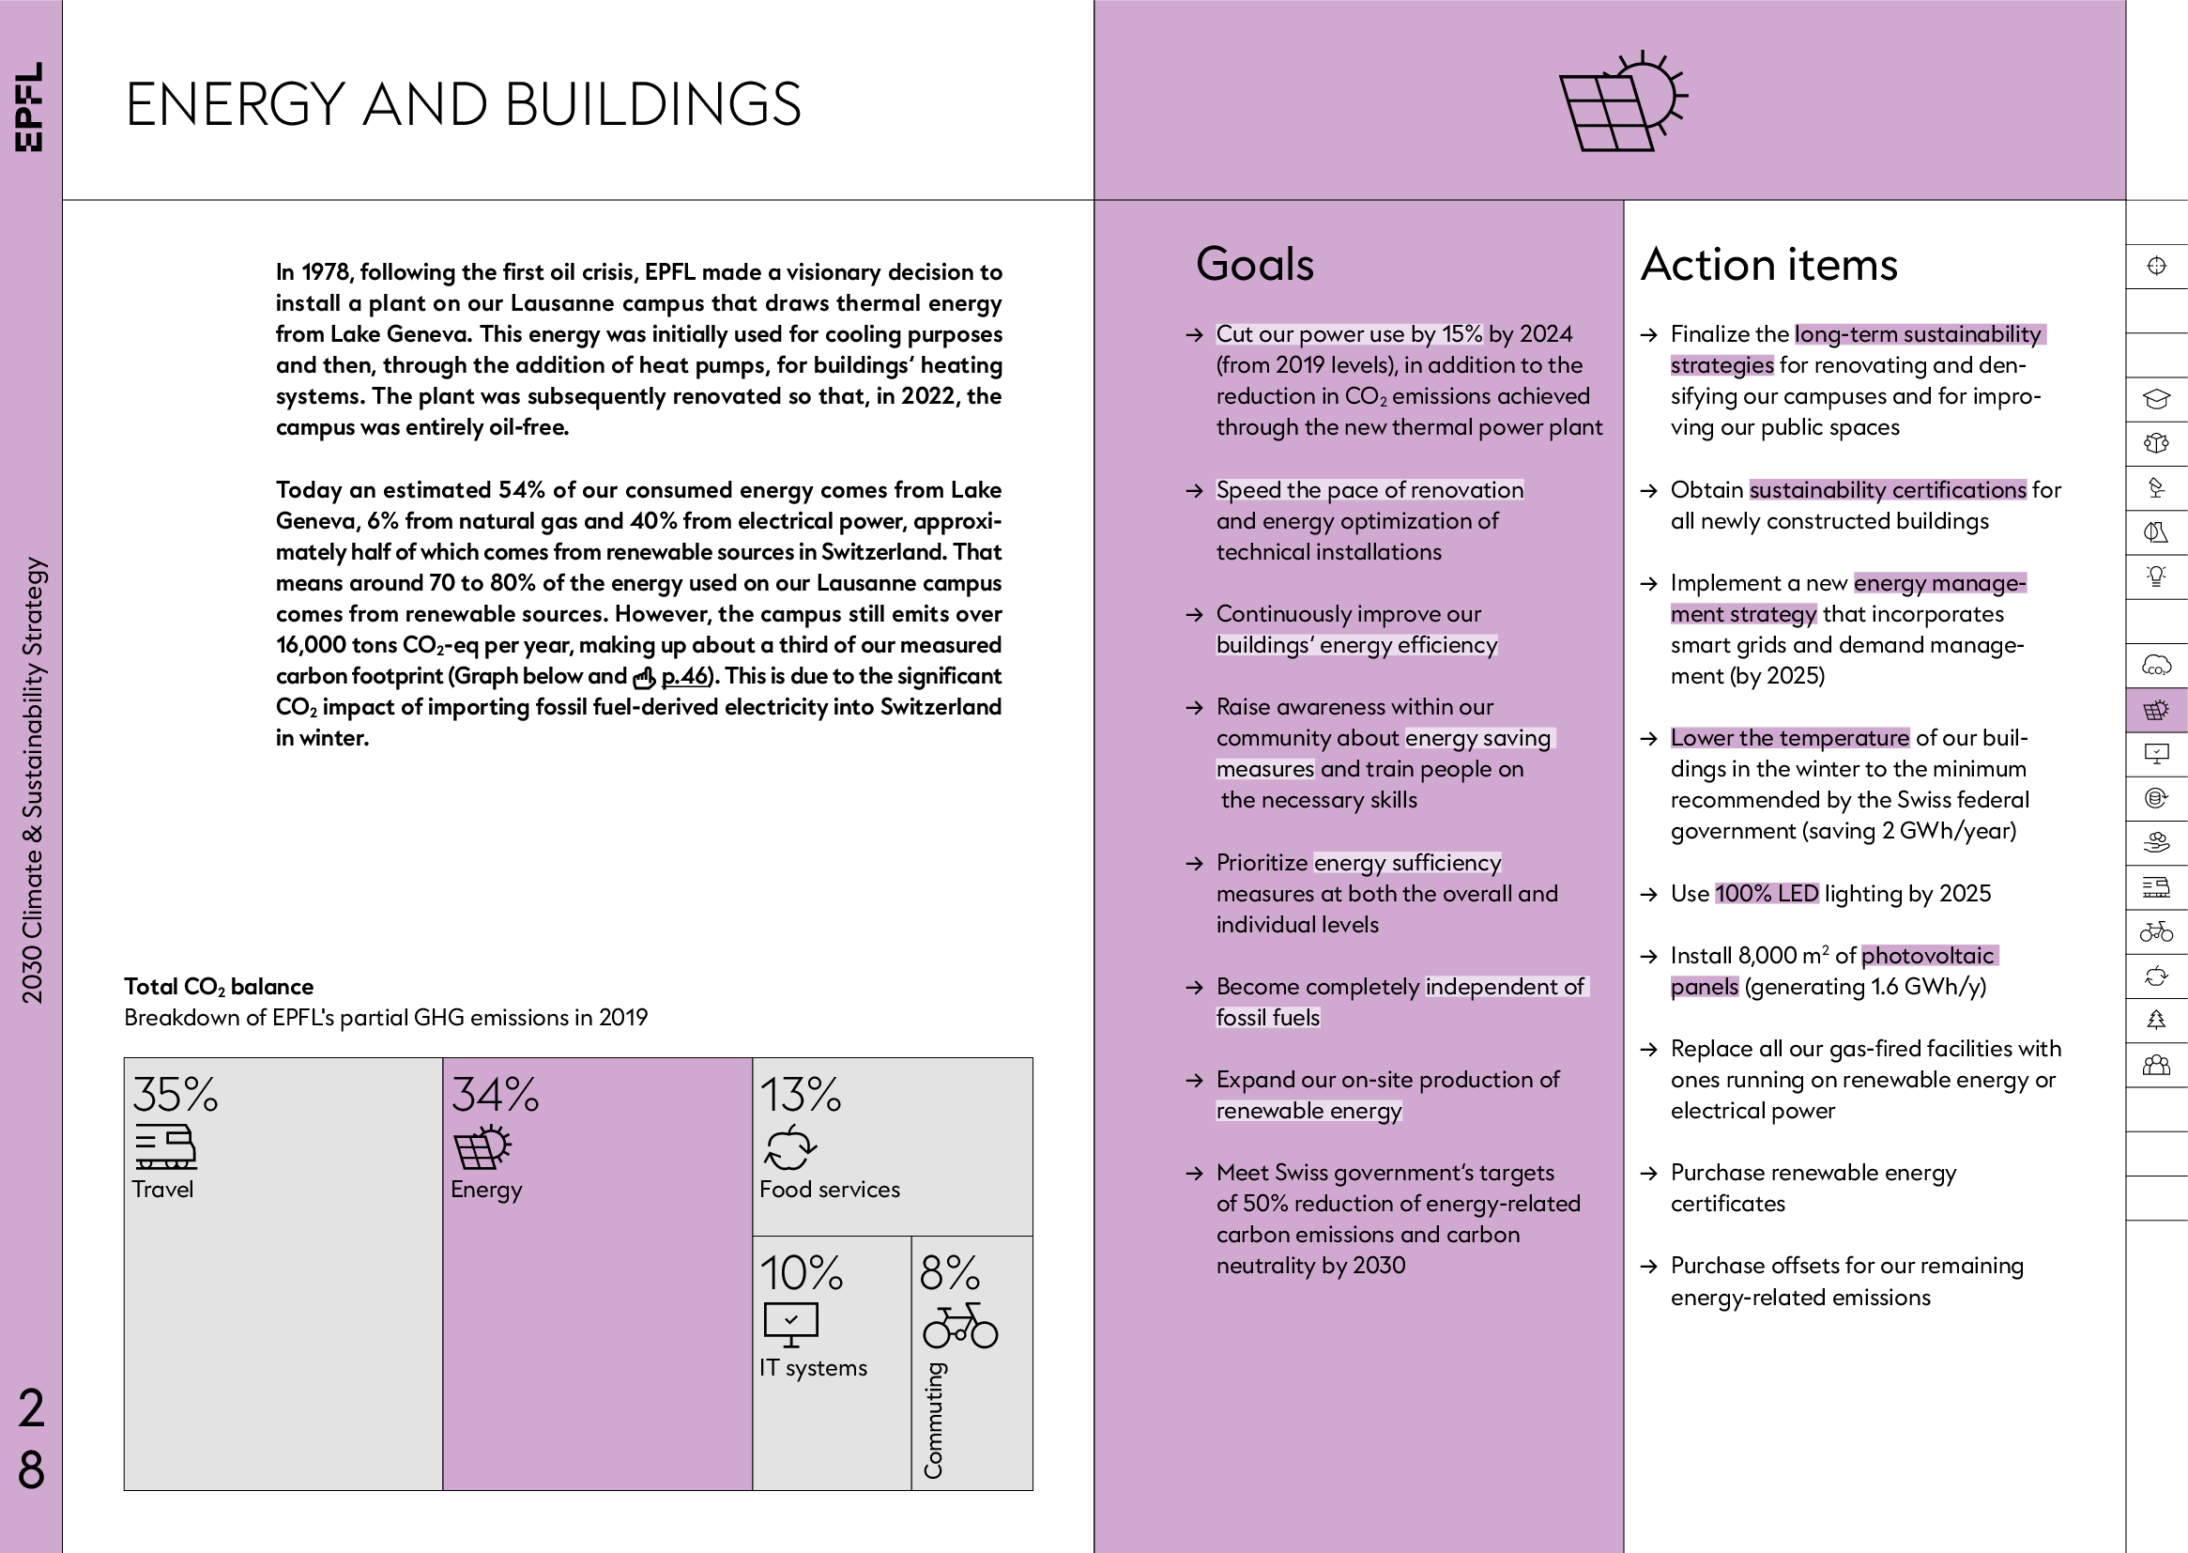
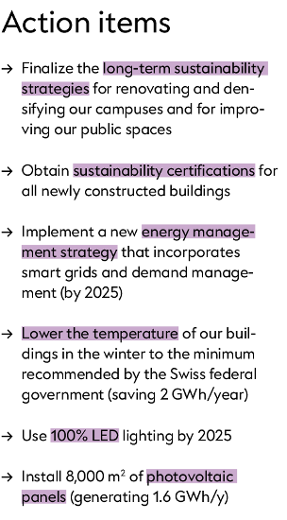

Slide 15
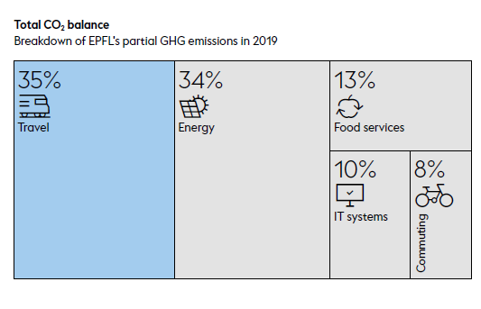
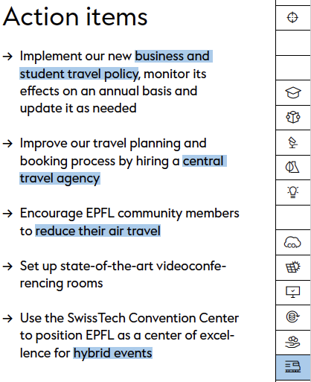
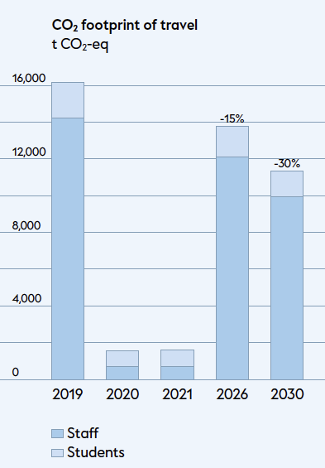
Objectif: - 30%
15
TRAVEL
2030 Climate & Sustainability Strategy

Slide 16
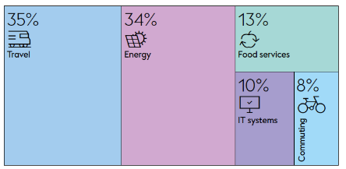
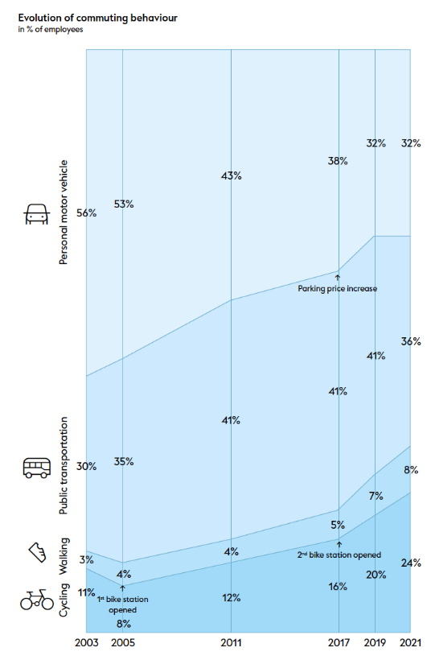
16
COMMUTING
2030 Climate & Sustainability Strategy
EPFL has evolved well
We will continue to make public transport and active mobility more attractive

Slide 17
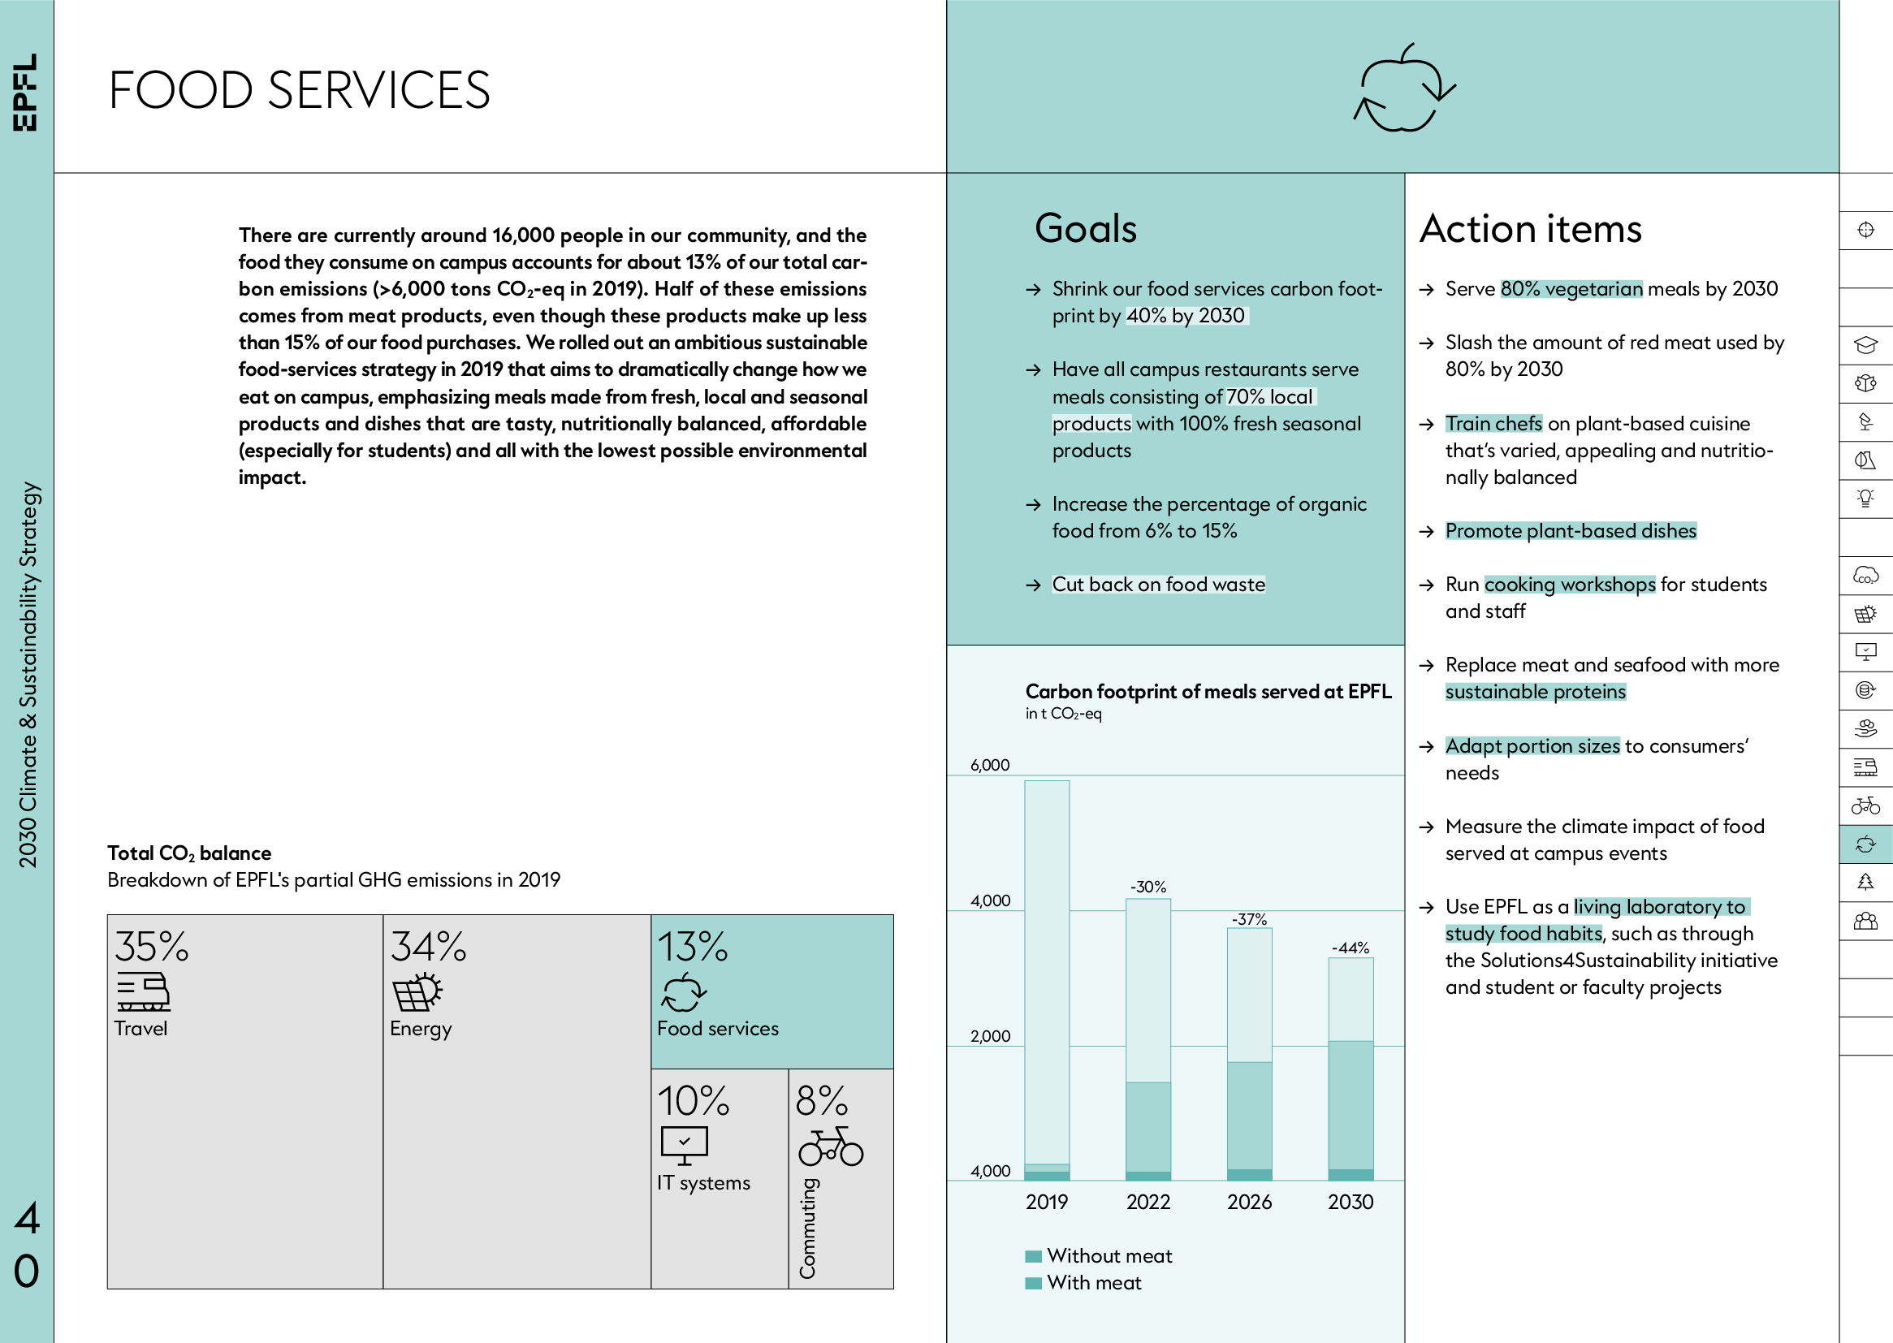

Slide 18
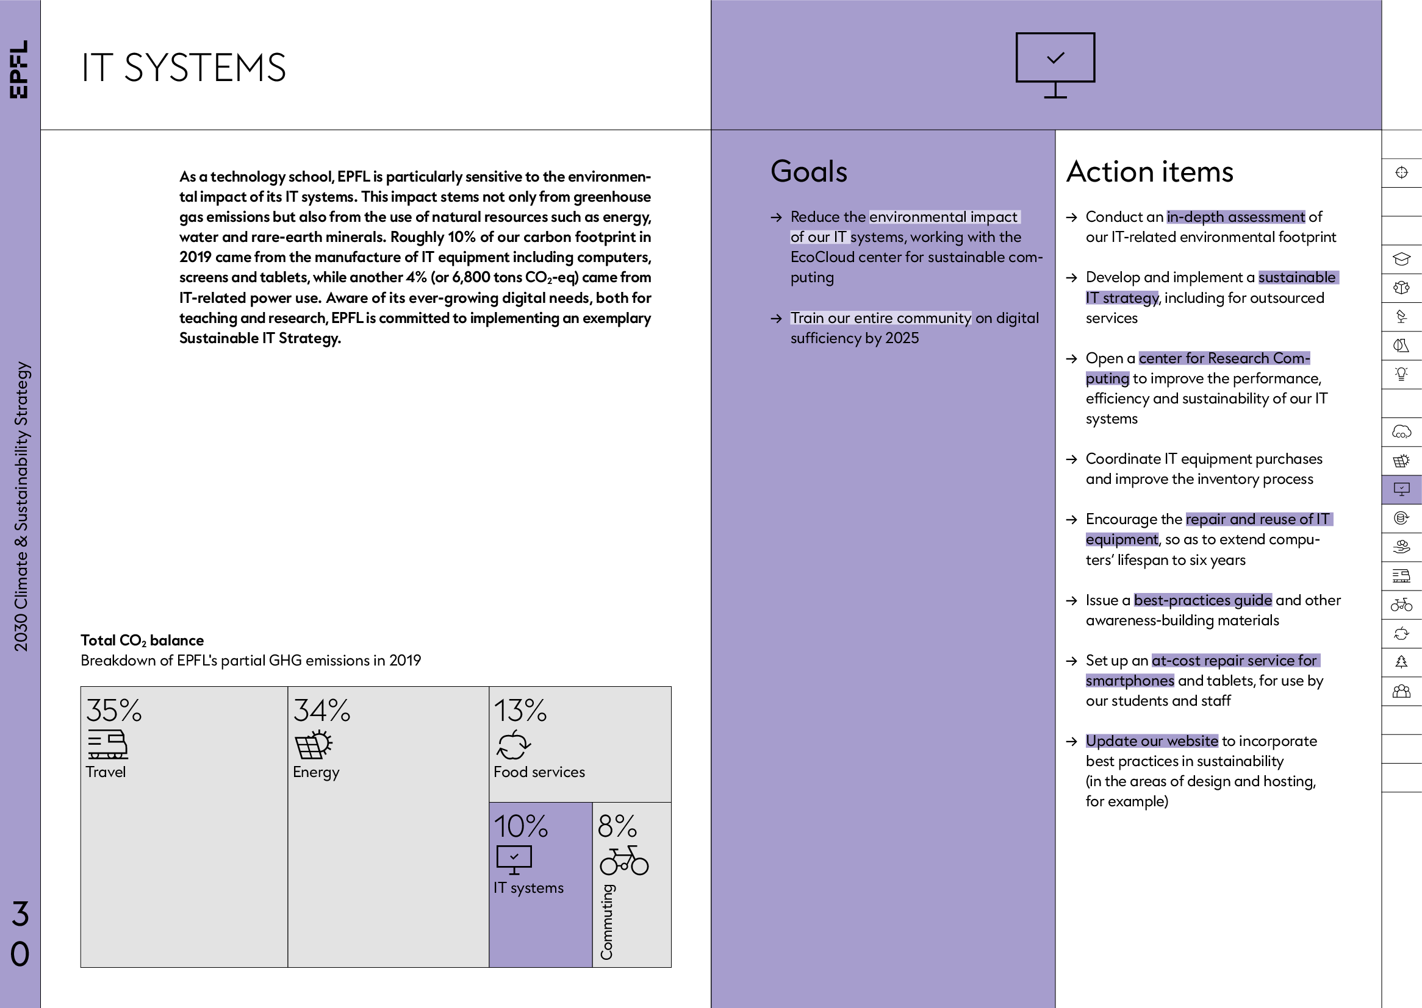
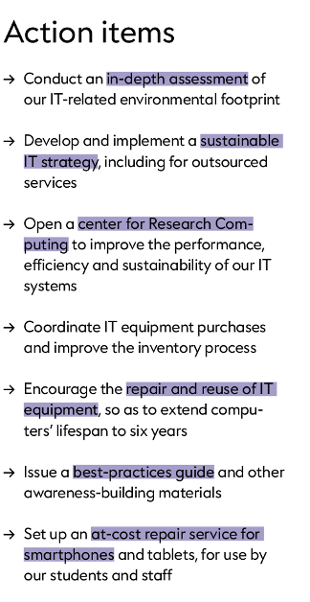

Slide 19
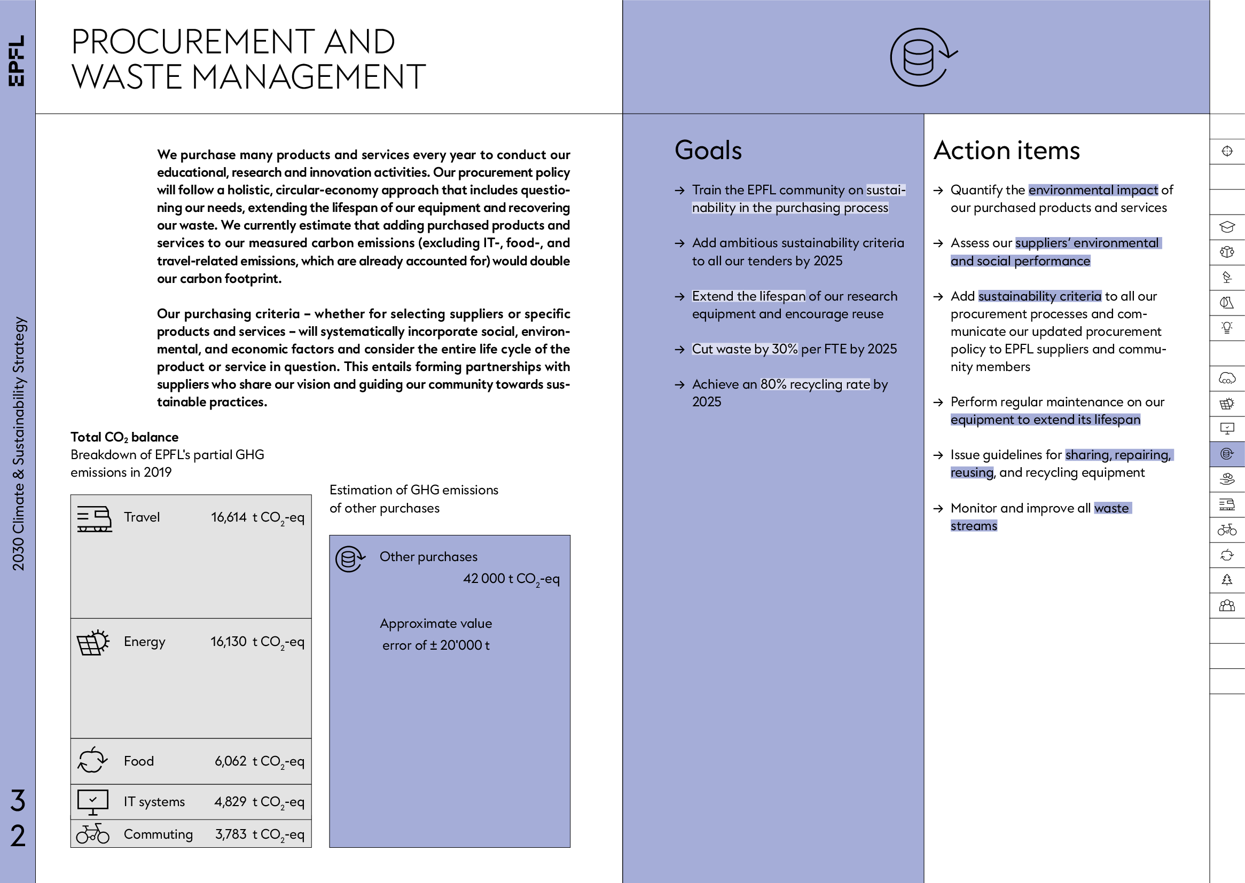
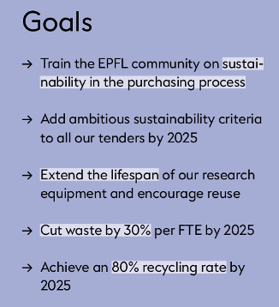

Slide 20
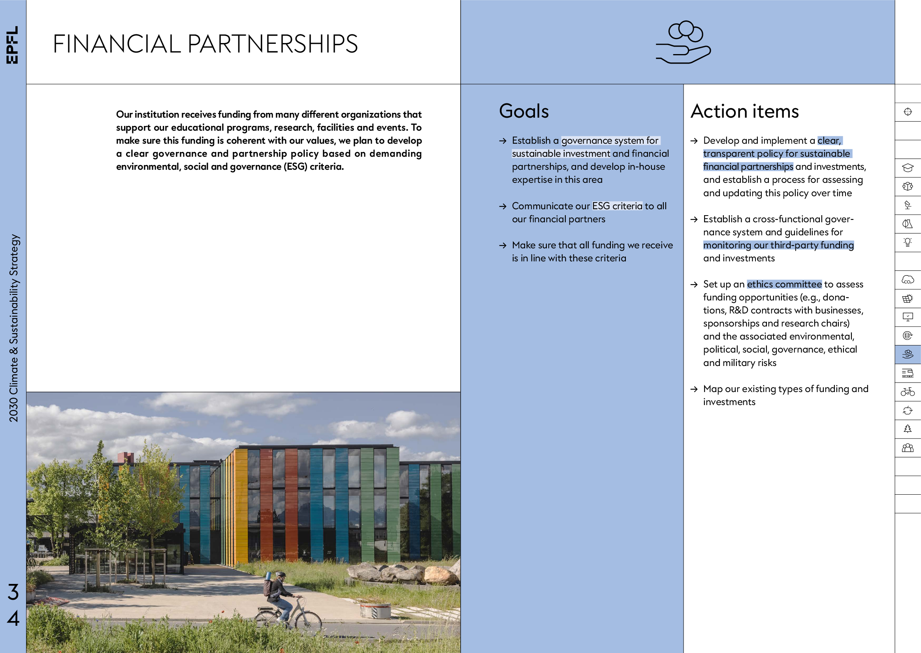
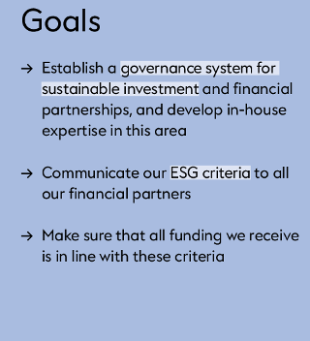

Slide 21
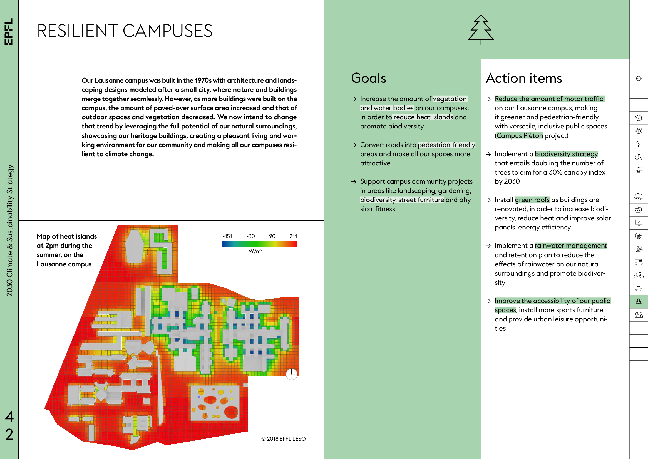
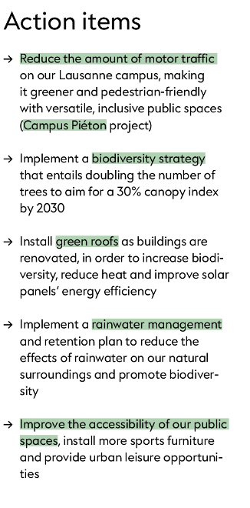

Slide 22



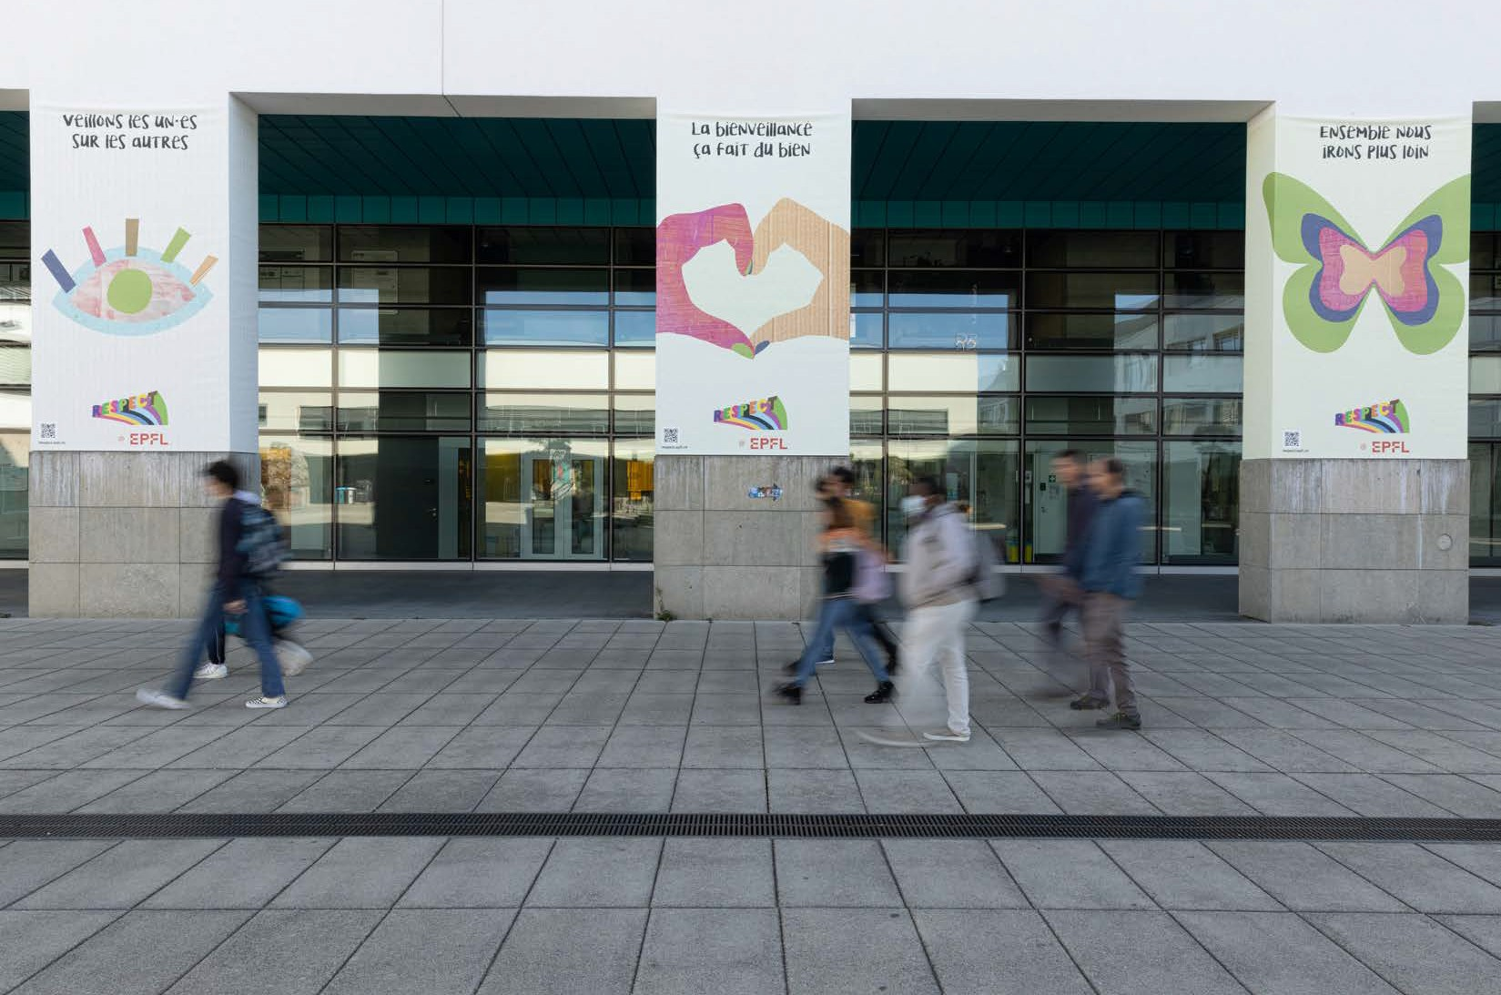
22
COMMUNITY
AND AWARENESS BUILDING




2030 Climate & Sustainability Strategy













Slide 23
Q&R
Do we have experts at EPFL to validate the nutriscore and ecoscore? (Marco)
nutriMenu
Dr. Maryam Yepes est l’experte responsable de nutriMenu score, engagée par l’EPFL dans l’équipe de la stratégie 2030 depuis 2019, elle est une diététicienne diplômée de McGill University, avec un doctorat en Santé Publique de la faculté de biologie et de médecine de l’Université de Lausanne. nutriMenu est un outil reconnu pour l’évaluation de la conformité des repas avec les recommandations nutritionnelles suisse, faisant partie de la Stratégie Suisse de Nutrition de l’Office fédérale de la sécurité alimentaire et des affaires vétérinaires (OSAV).
Écoscore
Après plusieurs mois d’utilisation, l’équipe durabilité est en train de revoir la méthodologie pour s’assurer que l’indicateur reste pertinent pour les client.es dans leur choix d’un menu moins impactant au niveau environnemental.

Slide 24
Q&R
The students' dishes are cheap but not healthy. What can the Direction do? (Marco)
Also for students the dishes should ideally be nutritious and affordable while being also healthy and sustainable but not fancy. Would there be a way to meet these criteria? For example for the dishes served in the Native/Food lab, the feedback is that they are too expensive and too fancy. (Pamina)
Suite à une extraction des données sur l’ensemble des menus étudient proposés sur campus entre 10/2020 et 04/2023, la moyenne des nutriMenu score des plats étudiants proposés est de 0.874 (un nutriMenu score moyen de B+),
Donc, les plats étudiants ont une conformité de 87% avec les recommandations nutritionnelles suisses, en ce qui concerne la proportion et la quantité des ingrédients sur assiette (féculents, protéines, légumes) avec les recommandations nutritionnelle, ainsi que des modes de cuisson plus sains, avec les quantités de sel, gras et sucre respectant les normes nutritionnelle, pour un plat sain et équilibré, pour une adulte.
Donc les plats étudiants sont des menus équilibrés et sains et en général les menus étudiants au Native sont encore plus équilibrés que les autres sites, tout en étant plus durables.

Slide 25
Q&R
Should we limit the travel carbon footprint of gray hair professors, rather than that of PATTs? (Marco)
Is there progress or are there plans of implementing an EPFL-wide strategy to reduce the carbon footprint/energy consumption which is sustainable and energy-efficient? (Pamina)
Speaking of footprint, has there ever been a calculation on how much impact events such as Balelec have?
How can AE help/assist in fostering values, such as sustainability, at EPFL?

Slide 26

Thanks !

